Slide 1





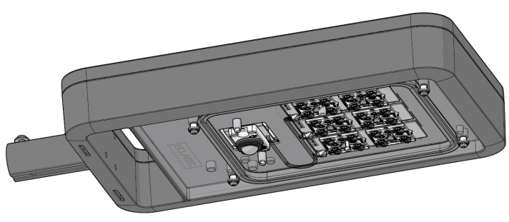







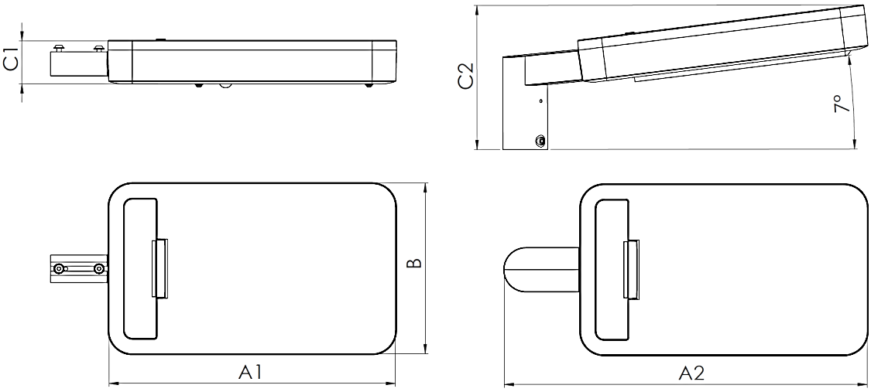
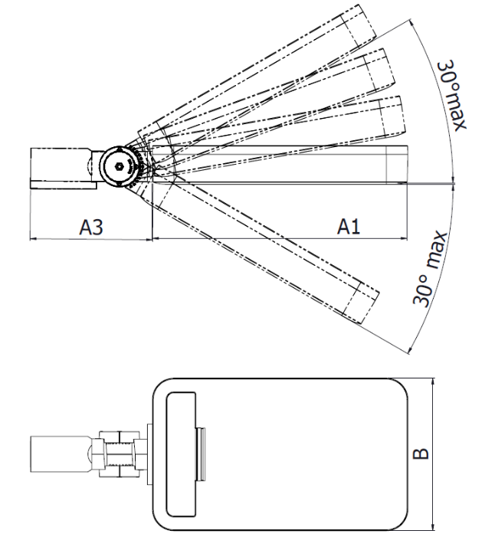
PIXEL 1-2
220-240V 50Hz
 | IK |  | SCx | Hmax
PIXEL 1 | 09 | 9kg | 0,06m² | 10m
PIXEL 2 | 09 | 12,5kg | 0,08m² | 12
 | PIXEL1 | PIXEL2
A1 | 500 | 645
A2 | 634 | 778
A3 | 245 | 245
B | 299 | 381
C1 | 77 | 77
C2 | 252 | 270
0527_5100_F_

Slide 2
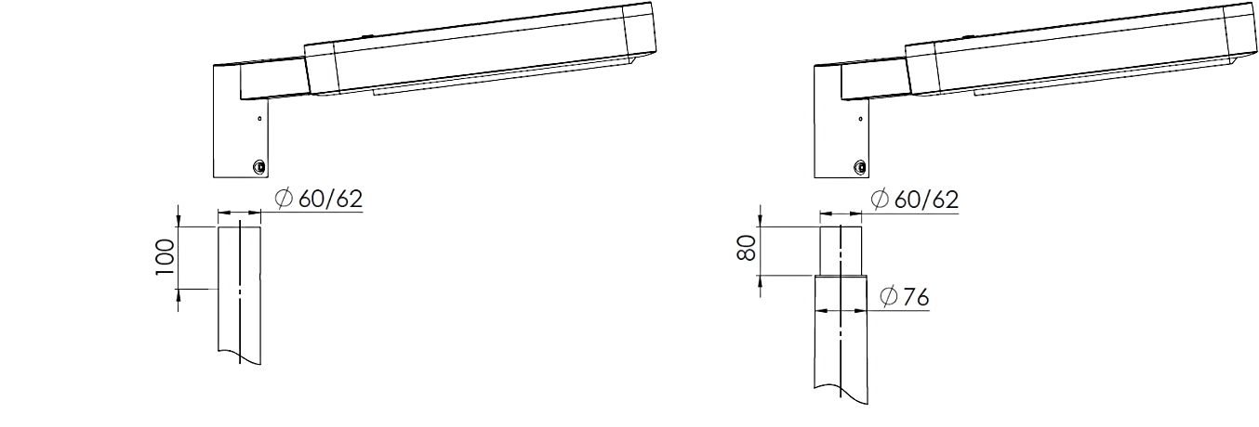
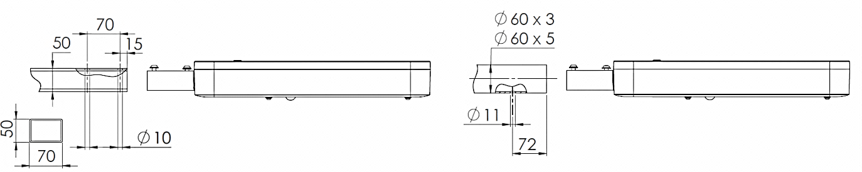
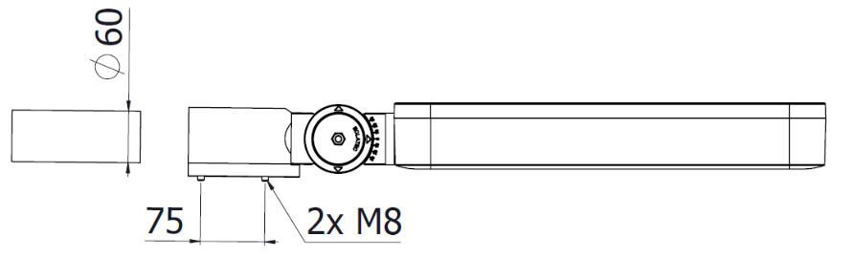
TOP 60
TOP 76
100
LAT
LAT
LRM 60

Slide 3
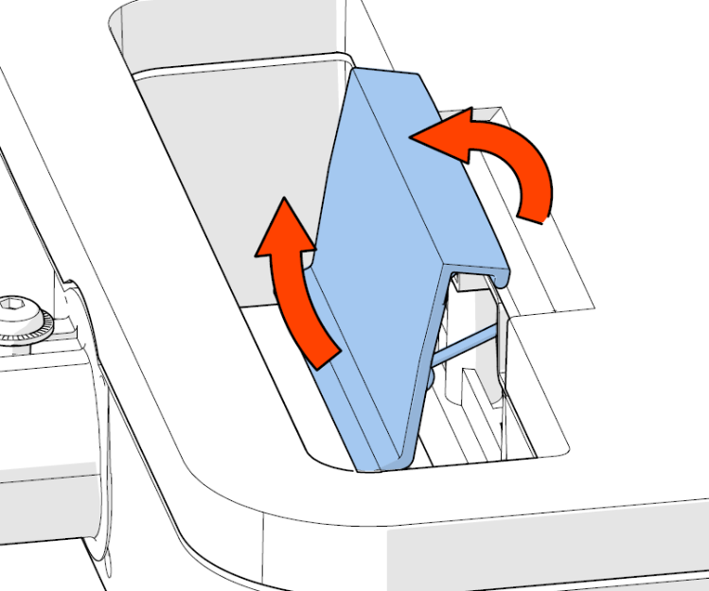
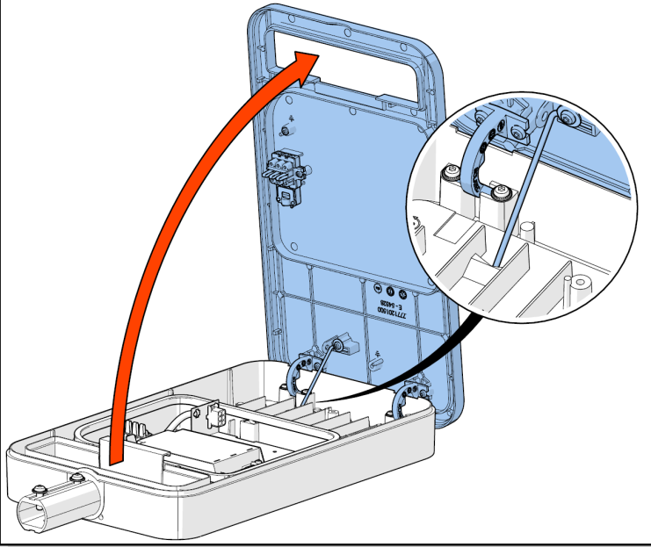
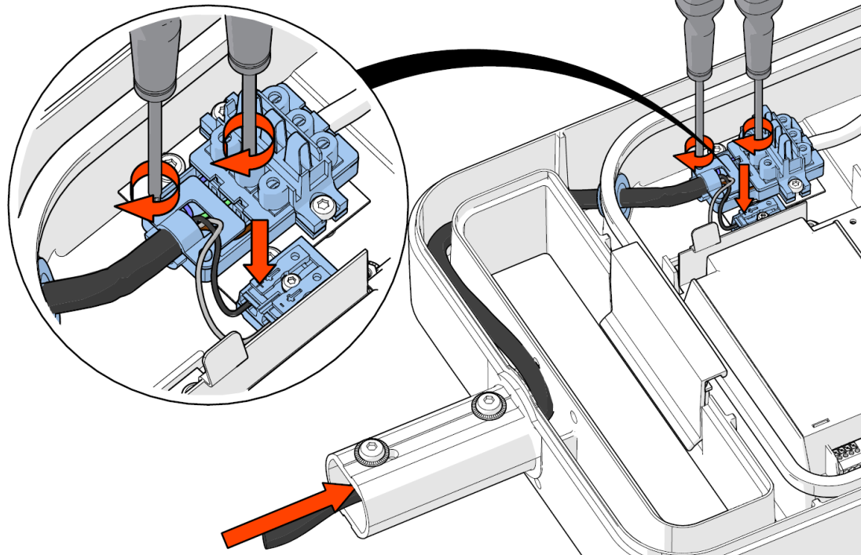
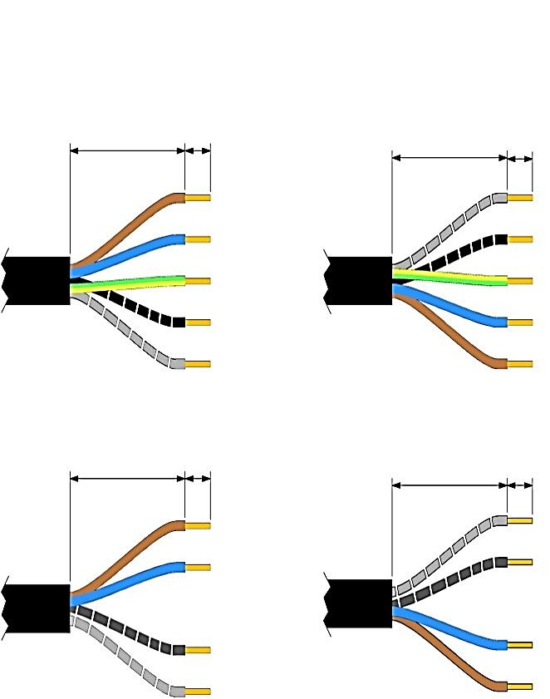

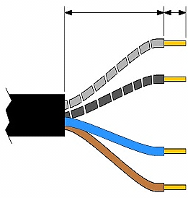

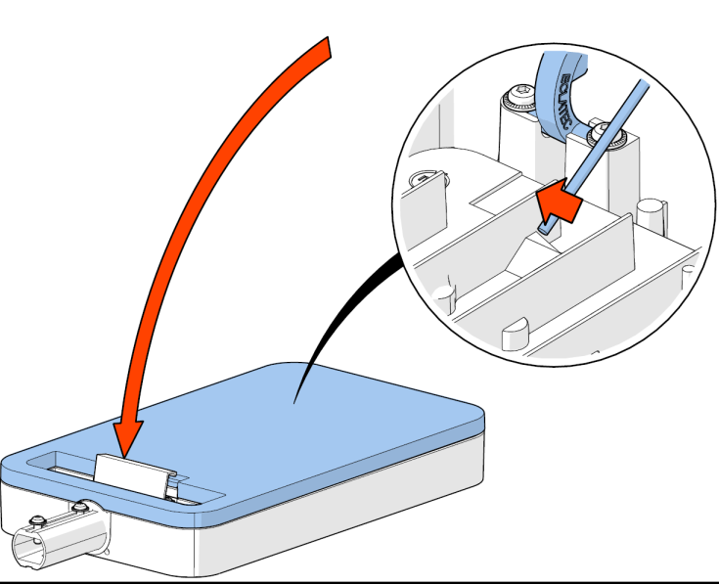
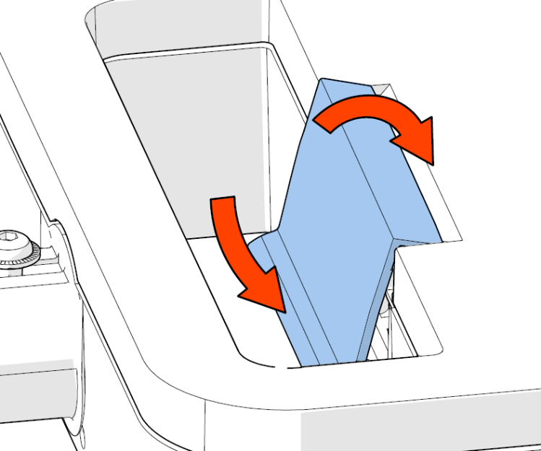
1.1
1.2
2
1
1
2
1.3
50
11
2
3
N
4
L
50
11
Les fils DALI en pied de poteau doivent être séparés et isolés s’ils ne sont pas connectés.
DALI wires at the bottom of the pole must be separated and isolated if they are not connected.
I fili DALI ai piedi del palo devono essere separati e isolati se non sono collegati.
N
L
1
1.4
1.5
1
2
1
2
La source lumineuse contenue dans ce luminaire ne doit être remplacée que par le fabricant ou son agent de maintenance ou une personne de qualification équivalente.
The lighting part included in this luminaire must maintained by the manufacturer, an authorized service agent or a person with similar technical qualification.
La sostituzione della sorgente luminosa contenuta in questo apparecchio deve essere effettuata solo dal produttore o dal suo addetto alla manutenzione o da una persona con qualifiche equivalenti.
ECLATEC S.A.S. 41, rue Lafayette - CS 20069 - Maxéville - 54528 LAXOU CEDEX - France
Tél. • + 33 (0)3 83 39 38 00
Site • www.eclatec.com

Slide 4
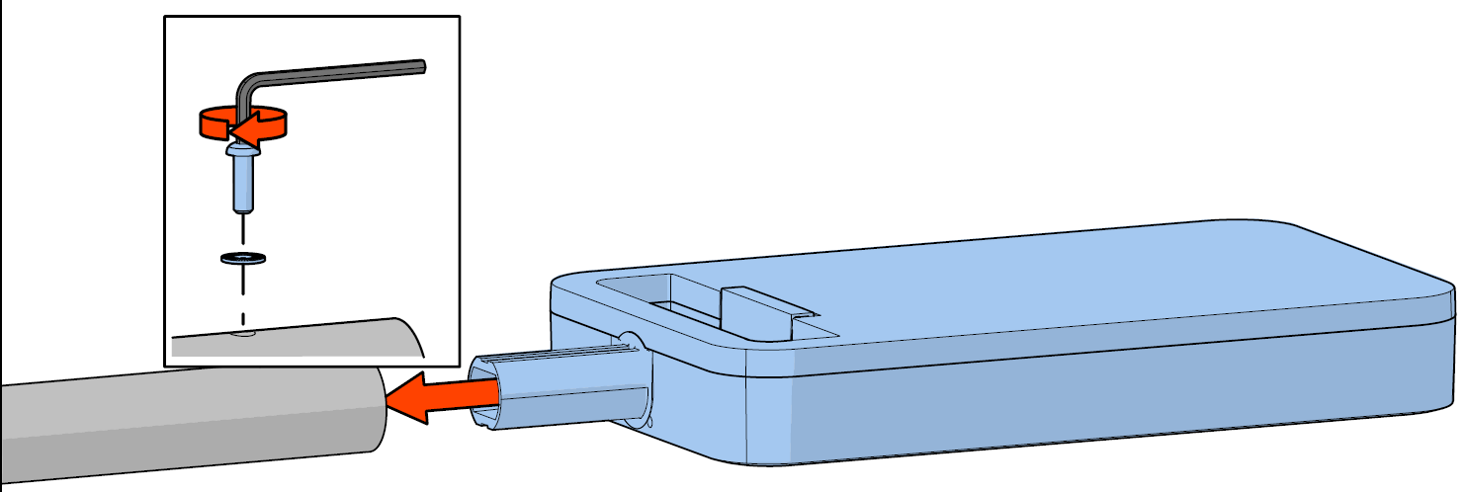

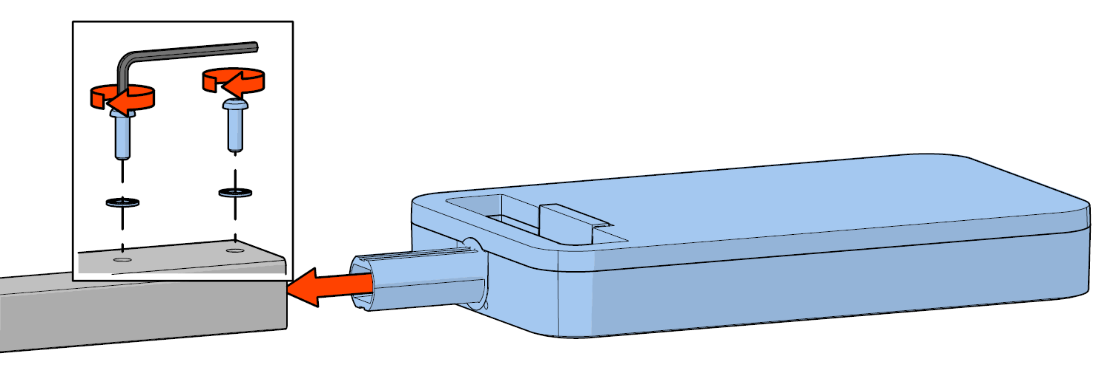
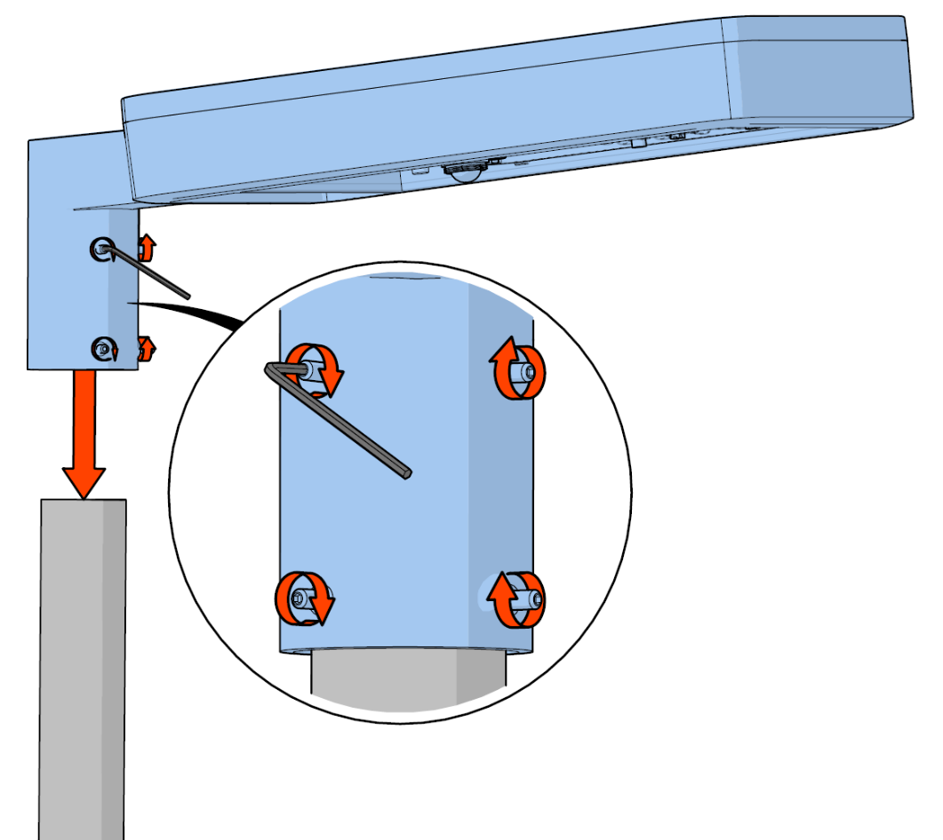

LAT
2
5
1x
10N.m ±1
1
2
5
2x
10N.m ±1
1
TOP
2
1
4
4x
5N.m ±1
La source lumineuse contenue dans ce luminaire ne doit être remplacée que par le fabricant ou son agent de maintenance ou une personne de qualification équivalente.
The lighting part included in this luminaire must maintained by the manufacturer, an authorized service agent or a person with similar technical qualification.
La sostituzione della sorgente luminosa contenuta in questo apparecchio deve essere effettuata solo dal produttore o dal suo addetto alla manutenzione o da una persona con qualifiche equivalenti.
ECLATEC S.A.S. 41, rue Lafayette - CS 20069 - Maxéville - 54528 LAXOU CEDEX - France
Tél. • + 33 (0)3 83 39 38 00
Site • www.eclatec.com

Slide 5
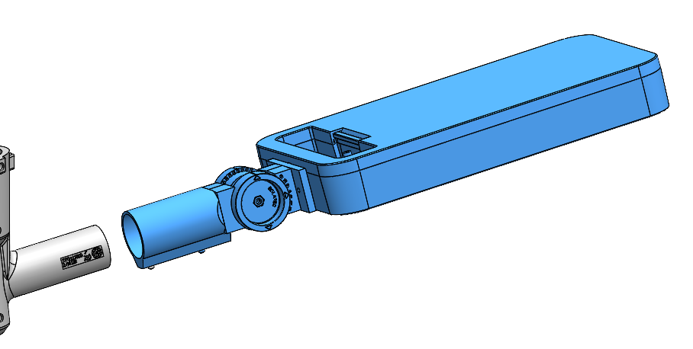


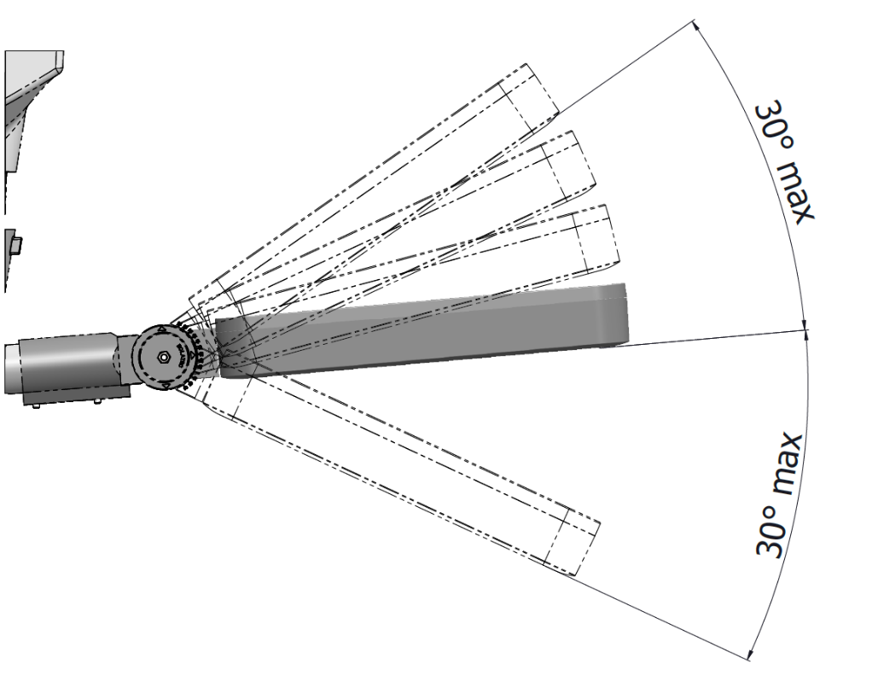


LRM 60
A/ Mise en place
Installation
Impostazione
1
4
2
2x 10N.m. ±1
B/ Réglage zone d’éclairage
Lighting zone setting
Impostazione della zona di illuminazione
12N.m. ±1
6
3
Autres notices et modes opératoires
Other manuals and operating instructions
Altri manuali e istruzioni per l'uso
La source lumineuse contenue dans ce luminaire ne doit être remplacée que par le fabricant ou son agent de maintenance ou une personne de qualification équivalente.
The lighting part included in this luminaire must maintained by the manufacturer, an authorized service agent or a person with similar technical qualification.
La sostituzione della sorgente luminosa contenuta in questo apparecchio deve essere effettuata solo dal produttore o dal suo addetto alla manutenzione o da una persona con qualifiche equivalenti.
ECLATEC S.A.S. 41, rue Lafayette - CS 20069 - Maxéville - 54528 LAXOU CEDEX - France
Tél. • + 33 (0)3 83 39 38 00
Site • www.eclatec.com

